Slide 1
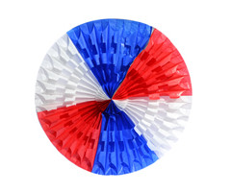
PLANIFICACIÓN CLASES VIRTUALES SEMANA N° 24 FECHA : 09- septiembre-2020
Colegio Jean Piaget
Mi escuela, un lugar para aprender y crecer en un ambiente saludable

Slide 2
ASIGNATURA /CURSO | Artes Visuales 6° Básico
NOMBRE DEL PROFESOR/A | Alicia Cuellar
EDUCADORA DIFERENCIAL | Innes Cariñe
OBJETIVO DE APRENDIZAJE PRIORIZACIÓN NIVEL 1 | Crear trabajos de arte y diseños a partir de sus propias ideas y de la observación del: entorno cultural: el hombre contemporáneo y la ciudad; entorno artístico: el arte contemporáneo; el arte en el espacio público (murales y esculturas). (OA1)
INDICADORES DE EVALUACIÓN PARA OA | -Usan su cuaderno de arte o croquera para desarrollar ideas para sus trabajos de arte por medio de bocetos, y para reunir imágenes e información. --Pintan y realizan relieves creativos basados en la observación de fotografías e imágenes de diferente origen. -Pintan creativamente, basados en la observación de pintura contemporánea
CONTENIDO /HABILIDADES | › Demostrar disposición a desarrollar su creatividad, experimentando, imaginando y pensando divergentemente. › Respetar el trabajo artístico de otros, valorando la originalidad.
OBJETIVO DE LA CLASE | Pintar y crear obra de arte con relieve.
EVALUACIÓN | Ticket de salida

Slide 3
Reglas para una buena clase
Puntualidad
tener materiales solicitados
Ser respetuoso con el profesor y sus compañeros
Mantener micrófono apagado y cámara encendida(solo si el alumno quiere)
Dudas o consultas
Estar atento a la clase online

Slide 4
Inicio Activación Conocimientos Previos
RECORDEMOS
¿Qué es una imagen con relieve?
¿conoces alguna obra de arte con relieve?

Slide 5
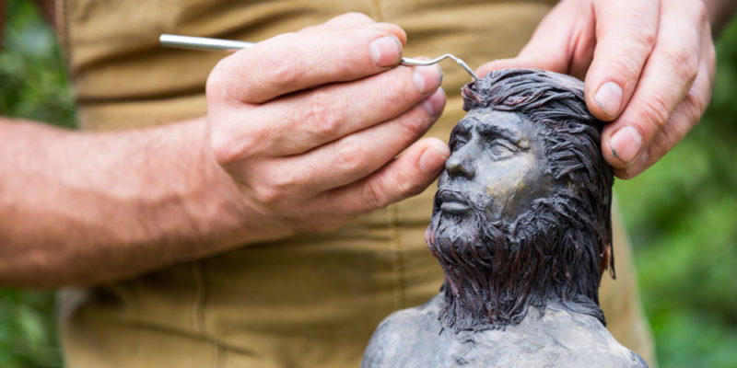
OBRAS CON RELIEVE
El término alto relieve se utiliza para identificar aquellas figuras esculpidas que resaltan del plano más de la mitad de su volumen. ... En este sentido, existe bajo relieve, medio relieve y alto relieve cada uno se caracteriza por la forma en que se reduce la profundidad para simbolizar la tercera dimensión

Slide 6
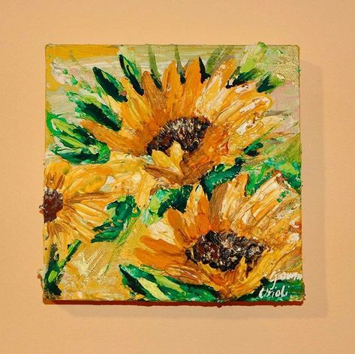
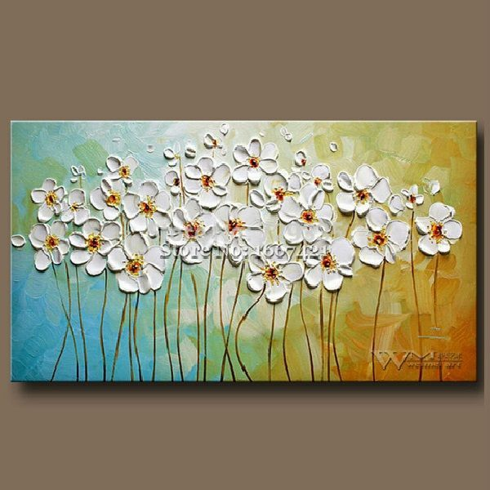
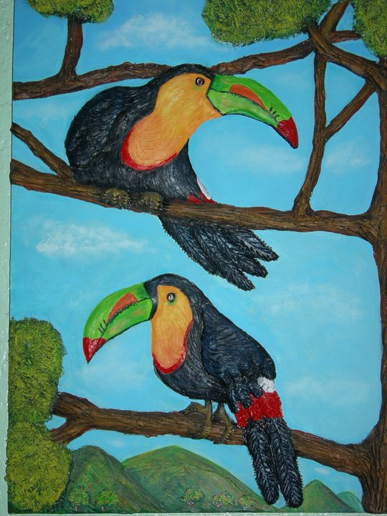
EJEMPLO DE OBRAS CON RELIEVE

Slide 7
A CREAR
AHORA QUE YA SABEMOS Y CONOCEMOS UN POCO MÁS SOBRE LAS OBRAS CON RELIEVE, ES MOMENTO DE COMENZAR A CREAR:
EN TÚ CUADERNO REALIZA UN BOCETO DE COMO TE GUSTARÍA QUE FUERA TÚ OBRA.
LUEGO DIBUJA TÚ OBRA EN LA HOJA DE BOCK Y CON EL PEPEL DE CONFORT DEBES COMENZAR A DAR REALCE A LO QUE QUIERES DESTACAR DE TU OBRA.
UNA VEZ QUE ESTE SECO DEBES COMENZAR A DAR COLOR A TÚ OBRA.

Slide 8
TICKET DE SALIDA
ASIGNATURA Artes Visuales
SEMANA 24
CIERRE
Nombre: _______________________________________
1)¿Qué ideas utilizaste para crear tú obra?
2) ¿Qué relieves le realizaste a tú obra?
3)¿Qué tipo de colores utilizaste? ¿Qué quieres expresar?
Enviar fotografía de este ticket de salida al:
Correo: Alicia.cuellar@colegio-jeanPiaget.cl

